Slide 1
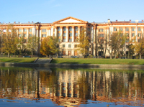

ТРЕБОВАНИЯ К СОСТАВУ БАЗЫ
ДАННЫХ ДЛЯ ОБЕСПЕЧЕНИЯ
ВЫВода из эксплуатации ЯРОО
Крицкий В.Г. Прохоров Н.А. Демин А.В. Захарова С.В.
ОАО «Головной институт «ВНИПИЭТ»
VI Международная выставка и конференция «АтомЭко-2012»

Slide 2
Аспекты вывода из эксплуатации
VI Международная выставка и конференция «АтомЭко-2012»
Социальный
Экономический
Технологический
Необходимость создания базы данных:
- НП-012-99
- РБ-013-2000
- РД ЭО 0013-93
- РД ЭО 1.1.2.25.0582-2011

Slide 3
База Данных по выводу из эксплуатации блока ас - это совокупность документально подтвержденных и упорядоченных сведений об эксплуатации блока АС, инженерных и радиационных обследованиях, результатах расчетных исследований, проектных данных, необходимых для планирования и проведения работ по выводу из эксплуатации блока АС, а также о результатах выполнения работ на всех этапах вывода из эксплуатации блока АС.
VI Международная выставка и конференция «АтомЭко-2012»

Slide 4
База Данных должна обеспечить
VI Международная выставка и конференция «АтомЭко-2012»
На этапе подготовки
На этапе вывода из эксплуатации
накопление, долговременное хранение и представление в удобном для специалистов виде информации, требуемой для выполнения проектирования и организации комплекса работ по выводу из эксплуатации
разработка документов, требуемых при выводе из эксплуатации блока АС;
составление отчетов о состоянии блока АС
перспективное и оперативное планирование работ по выводу блока АС из эксплуатации;
контроль выполнения работ по ВЭ;
планирование средств, необходимых для обеспечения работ по ВЭ;
разработка технологических процессов при выводе блока АС из эксплуатации
расчет технических , экономических и других показателей технологических процессов , планируемых для применения при выполнении работ и других задач, связанных с ВЭ.

Slide 5
VI Международная выставка и конференция «АтомЭко-2012»
Направления , которые должны быть представлены
в базе данных
История эксплуатации
Работа с документацией
Обращение с демонтируемым оборудованием
Радиационные и
технические
характеристики
Дезактивация оборудования и строительных конструкций
Радиационная защита персонала и трудозатраты
Обращение с радиоактивными отходами

Slide 6
Работа с документацией
VI Международная выставка и конференция «АтомЭко-2012»
Нормативная
Проектная
Вся необходимая нормативная документация по вопросу вывода из эксплуатации должна отражаться в базе данных и подвергаться регулярному обновлению
Необходимо предусмотреть организацию базовых электронных архивов проектной документации, а также инвентаризационных электронных архивов по фактическому состоянию оборудования
Вся эта информация обязательно должна быть представлена в БД.

Slide 7
История эксплуатации
VI Международная выставка и конференция «АтомЭко-2012»
Среднемесячные значения тепловой мощности реактора с момента пуска до останова
Сведения об авариях и их последствиях, приведших к загрязнениям радиоактивными веществами
Содержание радионуклидов в наблюдательных скважинах на площадке и других точках контроля перед остановом
Характеристики активной зоны реактора
Количество ТВС с неполной энерговыработкой
Наполнение и состояние БВ ОЯТ
Отступления от проекта в процессе эксплуатации
Сведения о заменах оборудования, облучаемого нейтронами и контактирующего с радиоактивными средами
Сведения о последних исследованиях фактического состояния строительных конструкций и основного оборудования
Сведения о последних работах по дезактивации трубопроводов, оборудования, конструкций и помещений
Количество накопленных РАО, классификация РАО, сведения о заполнении хранилищ РАО

Slide 8
Обращение с демонтируемым оборудованием
VI Международная выставка и конференция «АтомЭко-2012»
1
Информация о демонтированном оборудовании
Информация об обеспечивающем оборудовании
2
Очередность проведения работ
3
Методы разборки
Методы демонтажа
Места размещения
Маршруты перемещения
Методы транспортировки
Вся эта информация должна быть систематизирована в БД и представлена как можно более полно и удобно.

Slide 9
Радиационные и технические характеристики объекта
VI Международная выставка и конференция «АтомЭко-2012»
Результаты КИРО используются:
для разработки рекомендаций по безопасному выполнению работ по демонтажу, обращению с системами и оборудованием
для работ по консервации систем и оборудования, помещений, зданий и сооружений объекта
для определения дозозатрат персонала, и возможностей снижения их при проведении работ
для определения более эффективных технологий и технических средств дезактивации
для принятия решений по обращению с образующимися РАО

Slide 10
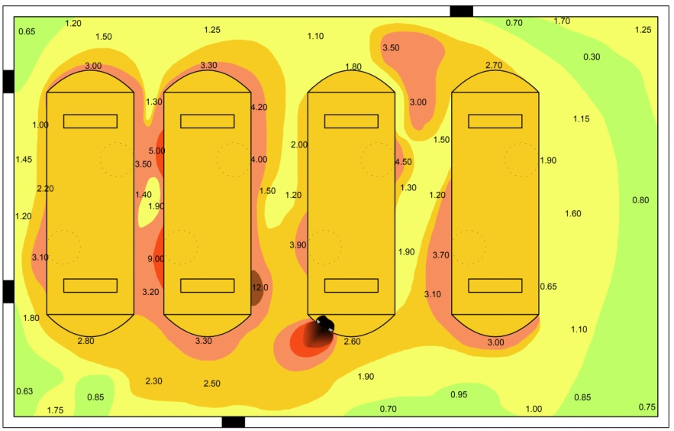
Радиационные и технические характеристики объекта
VI Международная выставка и конференция «АтомЭко-2012»
Специалистами ОАО «Головной институт «ВНИПИЭТ» накоплен большой опыт проведения КИРО на разных ОИАЭ, таких как
ЛАЭС (г. Сосновый Бор);
НИТИ (г. Сосновый Бор);
ЧАЭС (Украина);
МАЭК (Казахстан);
бывшие объекты ВМФ (г. Заозерск, пос. Гремиха);
промышленные уран-графитовые реакторы (ПУГР);
предприятия ЯТЦ в городах Саров и Заречный и многие другие.
Вся информация по КИРО в хронологическом порядке должна накапливаться, дополняться и храниться в базе данных.

Slide 11
Дезактивация оборудования и строительных конструкций
VI Международная выставка и конференция «АтомЭко-2012»
Специалистами института совместно с рядом других предприятий разработаны технологии, дезактивирующие составы, технические средства дезактивации для внутренних и наружных поверхностей оборудования и помещений целого ряда объектов:
промышленных уран-графитовых установок в период их эксплуатации и в период вывода их из эксплуатации;
действующих и выводимых из эксплуатации энергоблоков АС;
радиохимических производств (заводов Б и РТ) производственных объединений «Маяк», «СХК» и «ГХК»;
реакторных производств (заводов А) ПО «Маяк», ПО «СХК», ПО «ГХК»;
металлургических производств (заводы М) ПО «Маяк», ПО «СХК»;
производств ядерного топлива;
комплексов переработки радиоактивных отходов;
изотопных производств ПО «Маяк»;
научно – исследовательских центров и др.

Slide 12
VI Международная выставка и конференция «АтомЭко-2012»
В рамках проекта вывода из эксплуатации РУ БН-350 были выполнены следующие работы:
Разработка методик определения α-активного загрязнения трансурановыми нуклидами систем реакторной установки и содержания остатков топливной композиции, разработка рекомендаций по способам их удаления.
Определение критериев безопасности и эффективности дезактивации систем, оборудования и помещений при выводе РУ из эксплуатации.
Разработка способов обращения с натриевым и натрие-калиевым теплоносителем (растворение расплава натрия в концентрированном
(~70 %) щелочном растворе с последующим получением геоцементного камня; отмывка от натрия петель 1 и 2 контуров и дезактивацией 1 контура
РУ БН-350).
В нашем институте также был разработан проект вывода из эксплуатации промышленных уран-графитовых реакторов (ПУГР), который сейчас находится в стадии реализации.

Slide 13
Обращение с радиоактивными отходами
VI Международная выставка и конференция «АтомЭко-2012»
Необходимо формирование и ведение базы данных РВ и РАО
Ведение журнала первичного учета РАО
Архивирование данных РВ и РАО
Оценка объемов радиоактивных веществ и материалов, учет и контроль
Оценка экономической выгоды вариантов обращения с РАО

Slide 14
VI Международная выставка и конференция «АтомЭко-2012»
При создании проектов вывода из эксплуатации были разработаны следующие технологии:
Обращение с отработавшим ядерным топливом (долговременное хранение ОЯТ РУ БН-350 в металлобетонных контейнерах);
Обращение с ЖРО (создание комплекса переработки ЖРО для РУ БН-350 по технологии их ионоселективной очистки от нуклидов цезия и цементирования шламов, накопленных при эксплуатации и в процессе переработки);
Обращение с ТРО (разгрузка траншей с использованием робототехники, сортировка, фрагментация, прессование и упаковка);
Обращение с кондиционированными РАО (создание хранилищ разного типа для хранения РАО всех уровней активности);

Slide 15
выводы
VI Международная выставка и конференция «АтомЭко-2012»
Создание базы данных должно осуществляться в общем русле систематизации и унификации подходов к решению проблемы вывода из эксплуатации. Но при формировании требований к ее составу обязательно нужно учитывать специфику объектов, выводимых из эксплуатации, так как эффективность создания такой базы определяется эффективностью обеспечения с ее помощью поддержки проектирования и проведения работ по выводу из эксплуатации конкретных ЯРОО.
Требования к базе данных для обеспечения вывода из эксплуатации должны соответствовать разным этапам процесса. На этапе проектирования на первый план выходит обеспечение проектировщиков всей необходимой информацией как по радиоактивному загрязнению и состоянию оборудования и строительных конструкций, так и по нормативной базе. На этапе вывода становятся приоритетными направления, связанные с оценкой проводимого демонтажа оборудования, трудозатрат, количества образующихся РАО, состояния хранилищ, экономические аспекты и т.п.
Одним из основных требований к составу базы данных является хорошее представление в ней информации по КИРО как к элементу, определяющему выбор технологий и последовательности вывода из эксплуатации.

Slide 16
выводы
VI Международная выставка и конференция «АтомЭко-2012»
Следующим по важности становится требование хорошей организации в базе данных информации по обращению с РАО как одной из самых экономически и экологически значимых статей при выводе из эксплуатации.
Оценка влияющих факторов в процессе вывода из эксплуатации должна проводиться неоднократно, она необходима не только на этапе проектирования в ходе анализа и выбора оптимального варианта, но и на последующих этапах процесса. Очевидно, что в базе данных необходимы сравнительные автоматизированные расчеты, облегчающие процессы принятия решений.
ОАО «Головной институт «ВНИПИЭТ» накопил большой практический, зачастую уникальный, опыт в области подготовки к выводу из эксплуатации ЯРОО. Разрабатываемые институтом проекты обеспечивают полную экологическую безопасность сооружений. В институте имеется целый ряд собственных разработок, которые являются определяющими при выборе оптимальных технологий проведения работ и планирования затрат в процессе вывода из эксплуатации. Такие разработки должны найти свое отражение в структуре базы данных для обеспечения вывода из эксплуатации ЯРОО.

